Slide 1
SỞ GIÁO DỤC VÀ ĐÀO TẠO BÌNH ĐỊNH
TRƯỜNG PTDTNT THCS & THPT VÂN CANH
GIÁO VIÊN: VÕ THỊ HOA

Slide 2
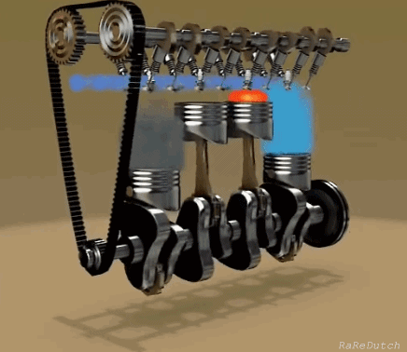
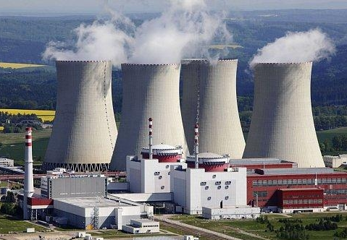
Đặt vấn đề
Phần lớn năng lượng đang được con người sử dụng là dạng năng lượng nào?
Điện năng?
Nhiệt năng?
Năng lượng hạt nhân?
Cơ năng?
Thật ra, phần lớn năng lượng mà con người đang sử dụng được khai thác từ nội năng. Vậy, nội năng là gì?

Slide 3
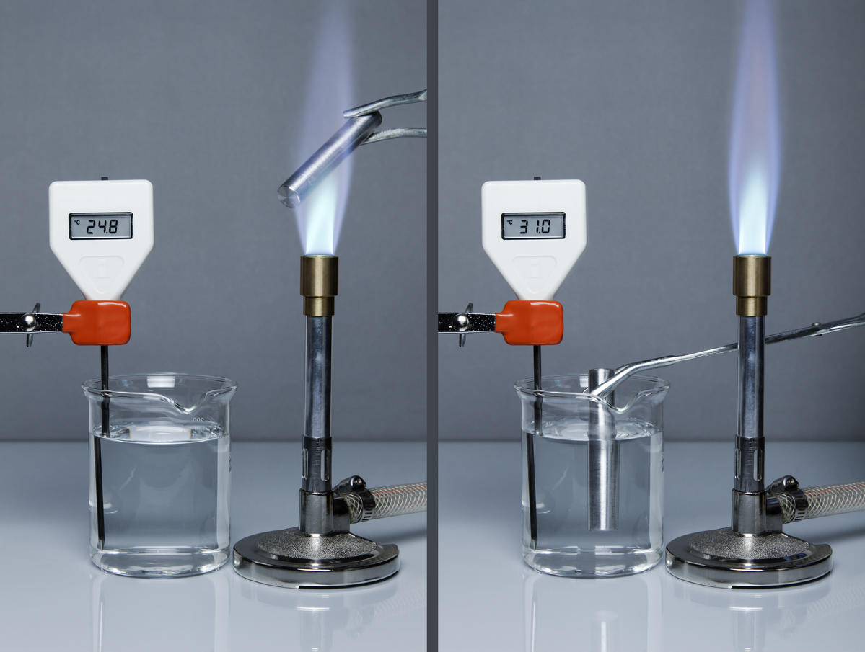
Bài 2:
NỘI NĂNG – NGUYÊN LÝ I NHIỆT ĐỘNG LỰC HỌC

Slide 4
NỘI DUNG BÀI HỌC
Nội năng
Nguyên lý I nhiệt động lực học
Bài tập

Slide 5
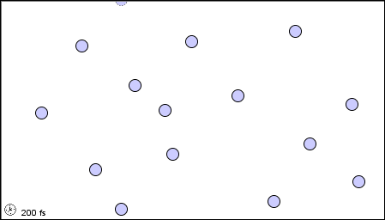
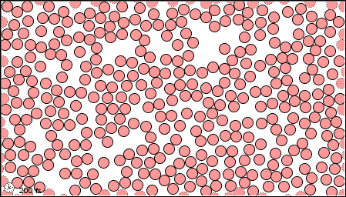
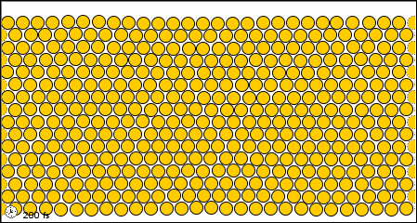
Thảo luận
Các nguyên tử, phân tử cấu tạo nên vật chất có động năng, thế năng không? Vì sao?
Chất khí
Chất lỏng
Chất rắn
Các phân tử chuyển động hỗn độn không ngừng → động năng phân tử
Giữa các phân tử có lực tương tác và khoảng cách → thế năng phân tử

Slide 6
I
KHÁI NIỆM NỘI NĂNG
1. Nội năng của một vật
Trong nhiệt động lực học, người ta gọi:
Tổng động năng và thế năng của các phân tử cấu tạo nên vật là nội năng của vật.
Động năng
phân tử.
Thế năng
phân tử
Nội năng
+
║
Kí hiệu : U .
Đơn vị : Jun ( J )

Slide 7
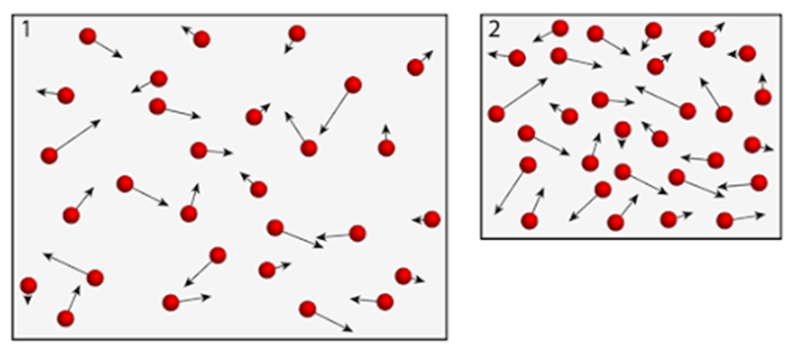
Thảo luận
Hãy chứng tỏ nội năng của một vật phụ thuộc vào nhiệt độ và thể tích
Ví dụ: vật rắn
Vận tốc chuyển động hỗn độn
của các phân tử thay đổi
Động năng của các phân tử thay đổi.
Nhiệt độ
Thay đổi
Khoảng cách giữa các phân tử thay đổi
Ví dụ: khối khí
Thể tích
Thế năng tương tác thay đổi.
Thay đổi
Nội năng của một vật phụ thuộc vào nhiệt độ và thể tích: U = f(T, V).

Slide 8
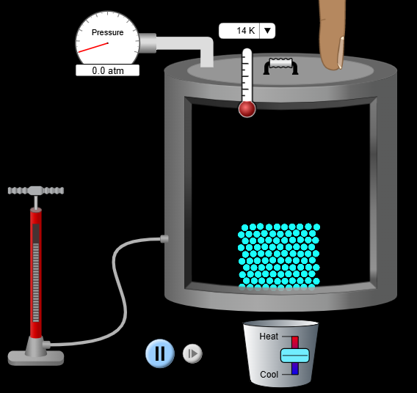
I
KHÁI NIỆM NỘI NĂNG
2. Thí nghiệm về mối liên hệ nội năng của vật với năng lượng của các phân tử cấu tạo nên vật.
Notes:
Theo các em, nội năng của một vật có thể thay đổi được không?

Slide 9
II
ĐỊNH LUẬT I CỦA NHIỆT ĐỘNG LỰC HỌC
1. Cách làm thay đổi nội năng
VD: cọ xát miếng kim loại
VD: nén pittông, khí nóng lên
Miếng kim loại nóng lên
→ U thay đổi. (U tăng)
Thể tích khí giảm. Khí nóng lên
→ U thay đổi (U tăng)
→ Thực hiện công, dẫn đến thay đổi nội năng

Slide 10
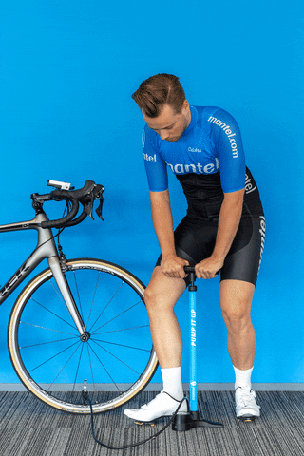
Vận dụng
Giải thích vì sao khi bơm xe được một lúc thì ống bơm bị nóng lên?
→Thực hiện công, dẫn đến tăng nội năng

Slide 11
II
ĐỊNH LUẬT I CỦA NHIỆT ĐỘNG LỰC HỌC
1. Cách làm thay đổi nội năng
Ví dụ: Nung nóng thanh kim loại. Bỏ vào cốc nước
+ Nhiệt độ của nước tăng (từ 24,8ºC → 31ºC).
Nội năng của các phân tử nước tăng
+ Miếng kim loại nguội đi cho thấy nội năng của miếng kim loại giảm
Truyền nhiệt, dẫn đến thay đổi nội năng

Slide 12
Vận dụng
Hãy so sánh sự thực hiện công và sự truyền nhiệt ?
Giống: Sự thực hiện công và sự truyền nhiệt đều làm thay đổi nội năng
Thực hiện công
Sự truyền nhiệt
Ngoại lực thực hiện công lên vật.
Ngoại lực không thực hiện công lên vật
Không có sự chuyển hóa năng lượng từ dạng này sang dạng khác.
Có sự chuyển hóa năng lượng từ cơ năng sang nội năng.

Slide 13
Vận dụng
Hãy so sánh công và nhiệt lượng ?
Giống: Công và nhiệt lượng đều là số đo sự thay đổi năng lượng
Công
Nhiệt lượng
Công là phần năng lượng được truyền từ vật này sang vật khác trong quá trình thực hiện công..
Nhiệt lượng là phần nội năng mà vật nhận được hay mất đi trong quá trình truyền nhiệt.

Slide 14
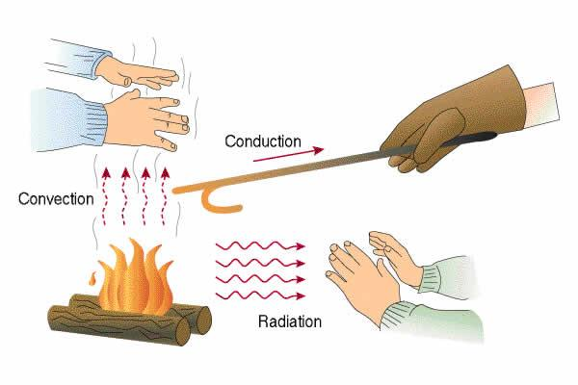
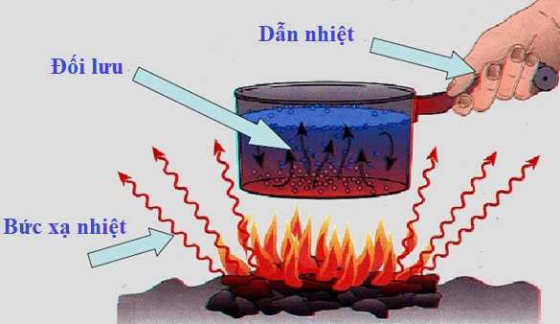
Thảo luận
Có những hình thức truyền nhiệt nào? Nêu ví dụ
Đối lưu
Bức xạ nhiệt
Dẫn nhiệt

Slide 15
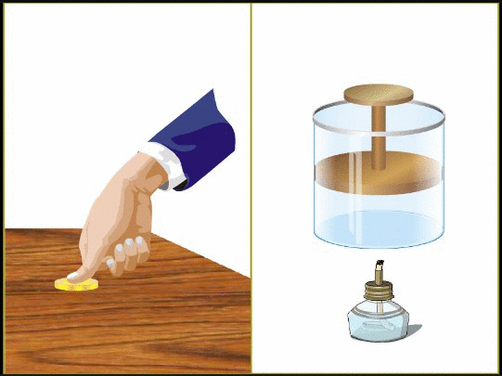
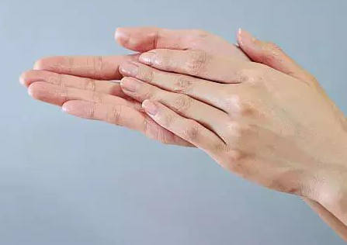
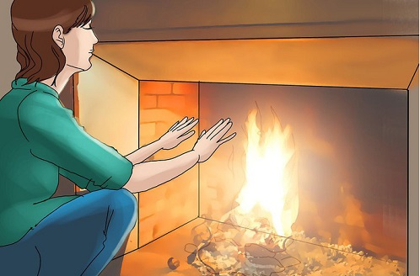
Có bao nhiêu cách làm thay đổi nội năng của một vật?
2. Truyền nhiệt.
1. Thực hiện công.
Có 2 cách
U = A
U = Q

Slide 16
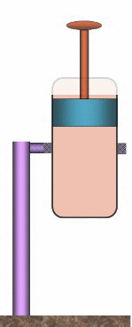
II
ĐỊNH LUẬT I CỦA NHIỆT ĐỘNG LỰC HỌC
2. Định luật I của nhiệt động lực học
Độ biến thiên nội năng của vật bằng tổng công và nhiệt lượng mà vật nhận được.
Vật vừa được nhận công vừa được truyền nhiệt
U = A + Q

Slide 17
Thảo luận
Quy ước về dấu của nhiệt lượng và công như thế nào?
+50$
-20$
Vào: Dương
Ra: âm
Độ biến thiên = vào - ra

Slide 18
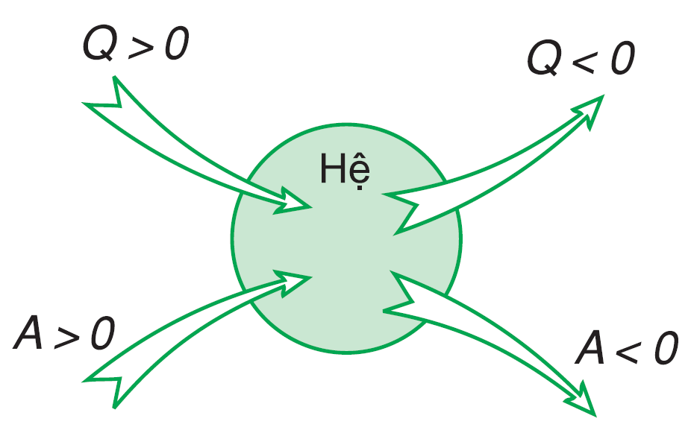
II
ĐỊNH LUẬT I CỦA NHIỆT ĐỘNG LỰC HỌC
2. Định luật I của nhiệt động lực học
U = A + Q
Qui ước về dấu
Q>0 : Hệ nhận nhiệt lượng
Q<0 : Hệ truyền nhiệt lượng
A>0 : hệ nhận công.
A<0 : Hệ sinh công.

Slide 19
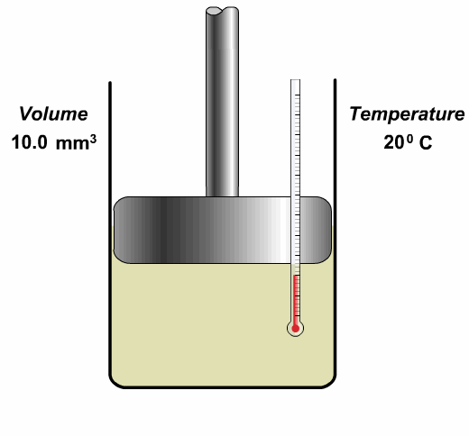
Vận dụng
Lượng khí trong xy lanh trong hình đang thu hay truyền nhiệt lượng? Nhận công hay thực hiện công
Hệ nhận lượng và thực hiện công

Slide 20
Các hệ thức sau diễn tả những quá trình nào?
Vận dụng
ΔU = Q khi Q > 0
→ Vật nhận nhiệt lượng
ΔU = Q khi Q < 0
→ Vật truyền nhiệt lượng
ΔU = A khi A > 0
→ Vật nhận công
ΔU = A khi A < 0
→ Vật thực hiện công
ΔU = A+Q khi Q>0 và A < 0
→ Vật nhận nhiệt - thực hiện công
ΔU = A+Q khi Q<0 và A > 0
→ Vật thực hiện công – truyền nhiệt lượng

Slide 21
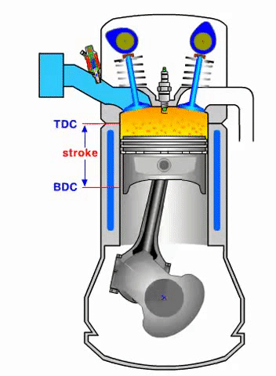
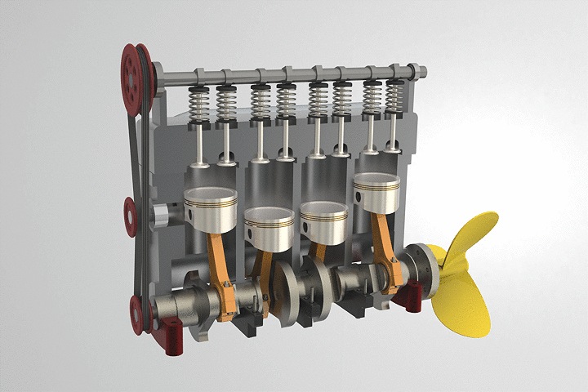
Ứng dụng
Động cơ đốt trong
Động cơ nhiệt
Động cơ đốt trong là một loại động cơ nhiệt tạo ra công cơ học bằng cách đốt nhiên liệu bên trong động cơ. (nhiệt năng -> công cơ học). Động cơ xăng 4 thì là một dạng của động cơ đốt trong thường được sử dụng cho xe máy, ô tô ...

Slide 22
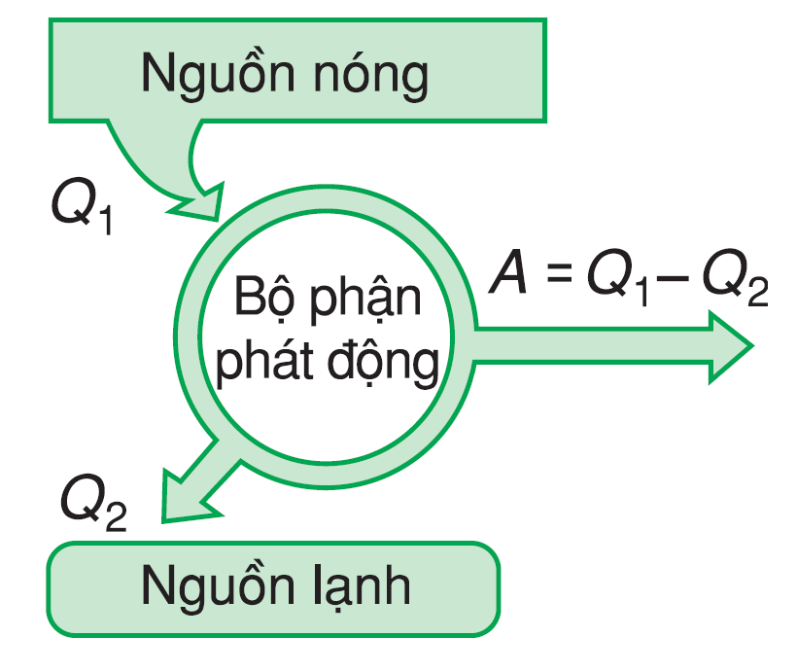
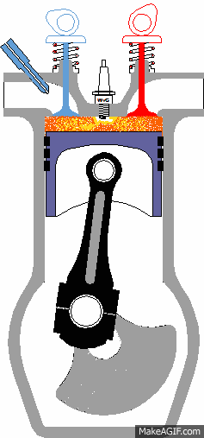
Ví dụ: nguyên tắc họat động của động cơ nhiệt:
1. Nguồn nóng: cung cấp nhiệt lượng.
2. Nguồn lạnh: thu nhiệt do tác nhân tỏa ra.
3. Bộ phận phát động: nhận nhiệt sinh công.

Slide 23
Hiệu suất của động cơ nhiệt
$$H=\frac{\left|A\right|}{Q_{1}}=\frac{Q_{1}−Q_{2}}{Q_{1}}$$
+ Q₁ (J): Nhiệt lượng lấy từ nguồn nóng.
+ Q₂ (J): Nhiệt lượng truyền cho nguồn lạnh.
+ A = Q₁ - Q₂ (J): Công có ích của động cơ.
+ H (%): Hiệu suất của động cơ nhiệt

Slide 24
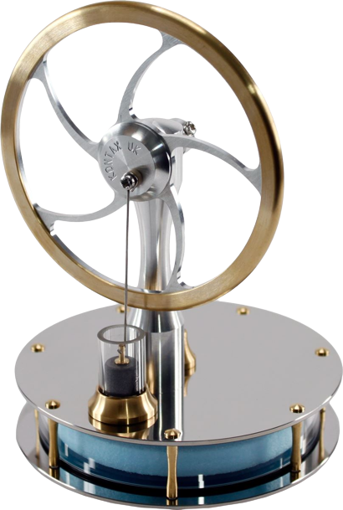
GIỚI THIỆU VỀ ĐỘNG CƠ NHIỆT

Slide 25
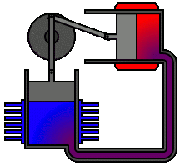
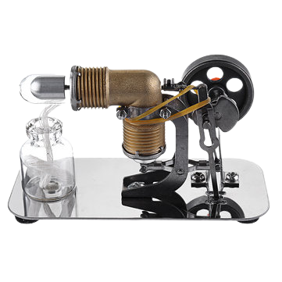

Slide 26
Củng cố
Người ta truyền cho khí trong xilanh nhiệt lượng 100 J. Khí nở ra thực hiện công 70 J đẩy pittông lên. Độ biến thiên nội năng của khí là:
A. 170 J.
B. 30 J.
C. -30 J
D. -170 J

